Slide 1
Le service gagnant

Slide 2
Nous sommes des collégiens de 3èmes des aumôneries de l’enseignement public du doyenné Pau-ville. Nous avons passé un WE à la Cité St Pierre à Lourdes pour vivre un temps de service avec les bénévoles du secours catholique et questionner les pèlerins dans les sanctuaires sur la joie du service.

Slide 3
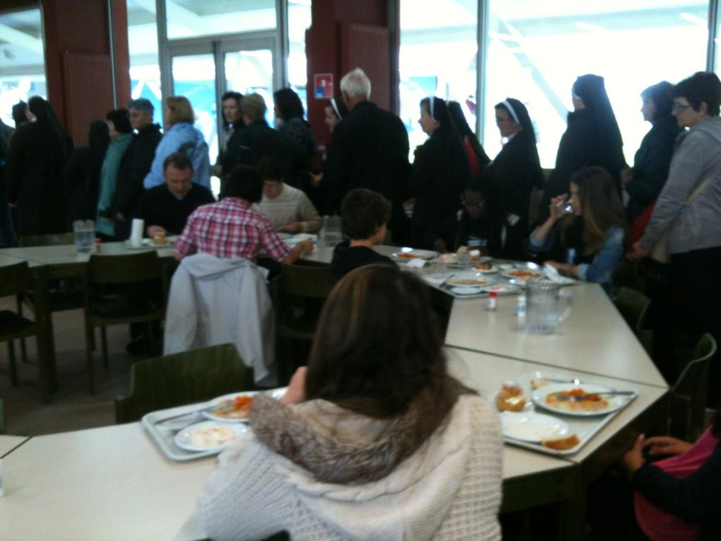
En route pour un temps de service auprès des bénévoles de la cité St Pierre le WE du 13 et 14 octobre

Slide 4
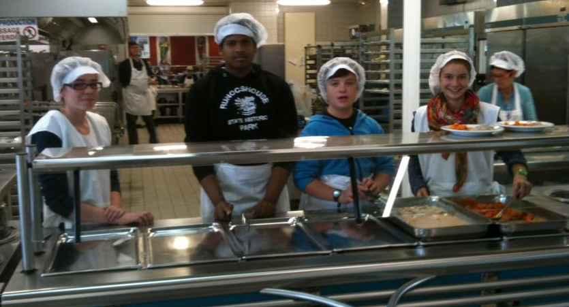
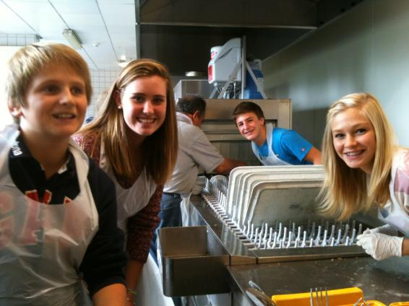
Notre temps de service à la Cité St Pierre

Slide 5
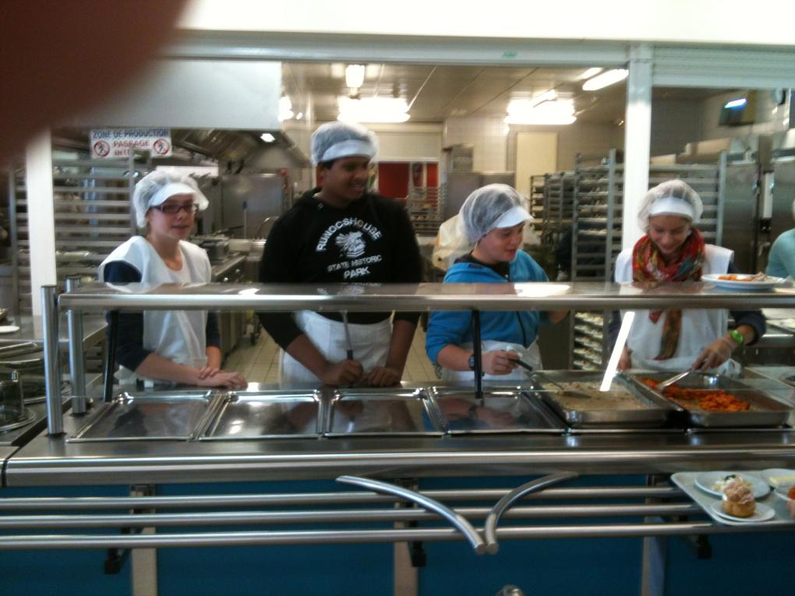
Démarrage tranquille au service……
Puis 2 mn plus tard …..

Slide 6
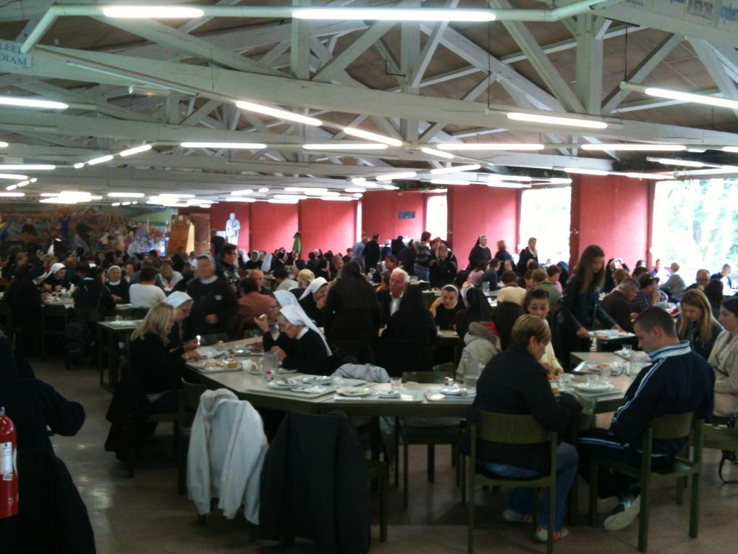
Au secours !!!!

Slide 7
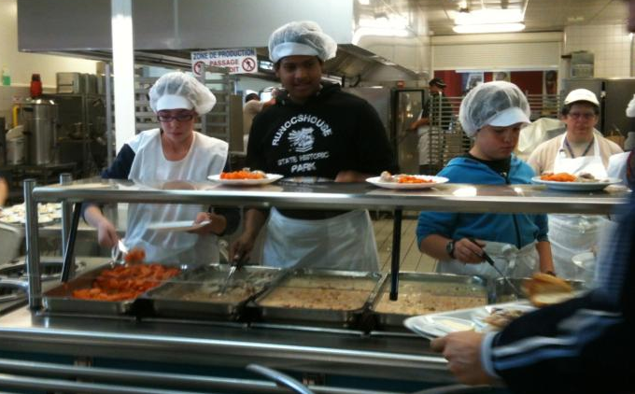
Pas le temps de rigoler…
Hop…hop…

Slide 8
A la plonge on ne chômait pas non plus… dans la bonne humeur …

Slide 9
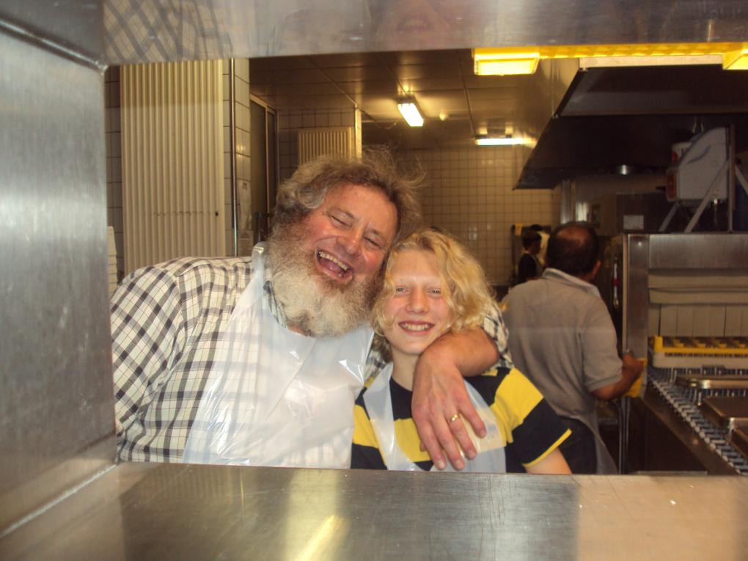
… et bien encadrés !

Slide 10
En route vers les sanctuaires pour interroger les pèlerins et prendre quelques photos

Slide 11
Vous souvenez-vous d’un service que vous avez rendu, qui vous a rendu heureux ?

Slide 12
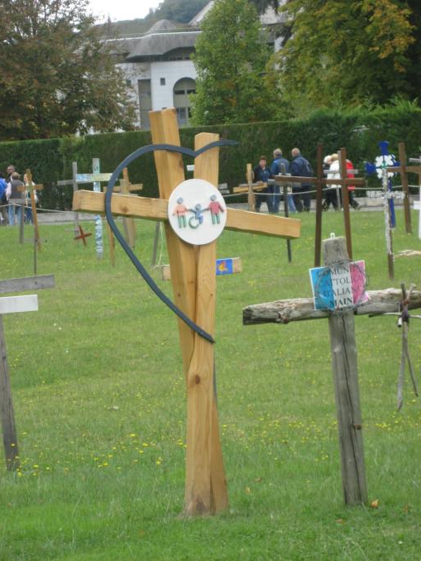
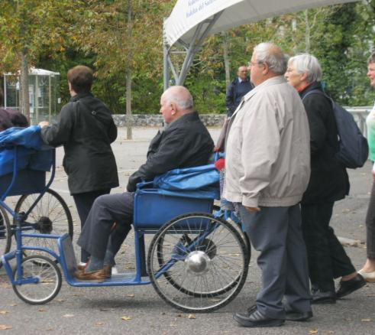
1er témoignage
Un bénévole de la Cité St Pierre nous a raconté que son plus beau souvenir au service des pèlerins était de les accueillir aux piscines et de les voir ressortir heureux et réconfortés

Slide 13
2ème témoignage
Une sœur polonaise nous a confiés que son plus beau souvenir était de s’occuper des personnes handicapées, de les voir heureuses et souriantes.

Slide 14
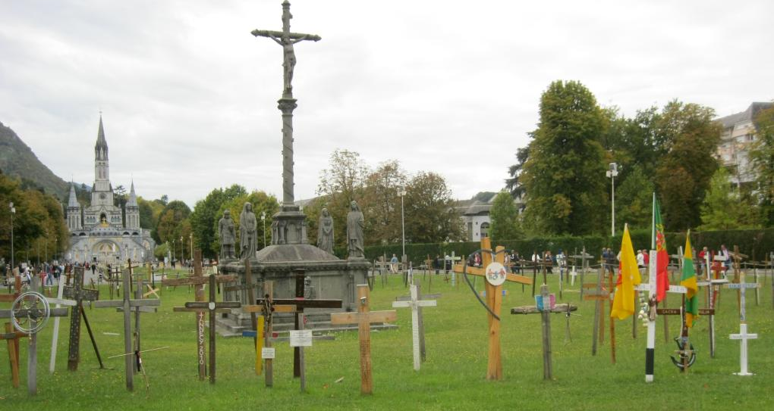
3ème témoignage
Puis une autre personne était présente pour aider sa mère, qui avait des difficultés pour marcher et son plus beau souvenir était de voir sa mère heureuse car sa fille l’accompagnait dans des moments difficiles.

Slide 15
Témoignages de services
Voyez- vous dans les Sanctuaires des personnes qui rendent service?
=
Quel service vous à le plus touché?
Notes:
Aiiiiiiiiiiiight!

Slide 16
Pèlerin n°1 :
« Les bénévoles aidant les personnes handicapées à se déplacer dans les Sanctuaires »
Cela a marqué ce pèlerin, l’a énormément touché

Slide 17
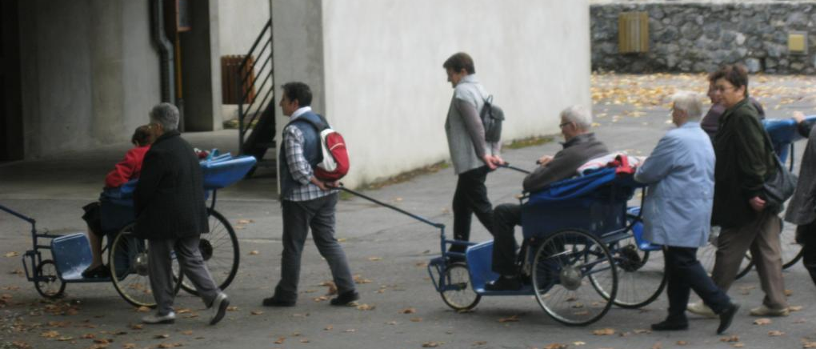
Pèlerin n°2
« Ce qui a touché cet homme c’est le travail des brancardiers qui portent toute la journée personnes handicapées moteur. »

Slide 18
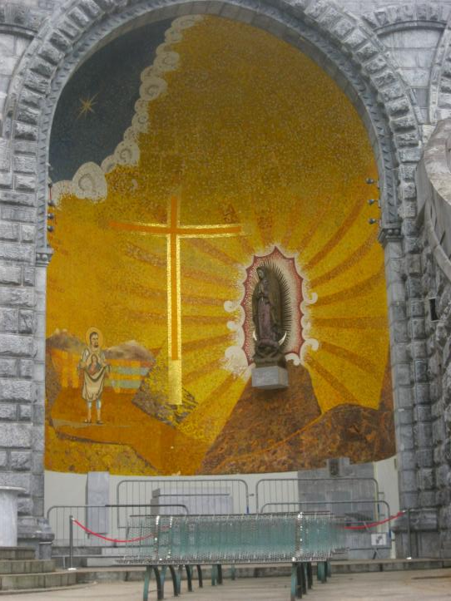
Pèlerin n°3
« Une dame a vu des personnes âgées qui n’avaient pas de place ; gentiment certaines personnes se sont levées pour leur donner les places. »

Slide 19
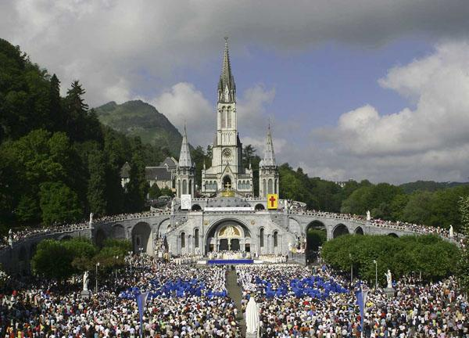
Selon notre sondage…
Les « hospitaliers et hospitalières » touchent énormément les gens. Car dévouer sa vie pour les personnes handicapées est honorable.
Les pèlerins venant à Lourdes viennent de tous les continents!!! Ainsi que les malades voulant chercher une alternative à la médecine, et approfondir leur foi.

Slide 20
La joie règne à Lourdes!

Slide 21
La lumière nous éclaire…

Slide 22
L’entraide des uns envers les autres.

Slide 23
La Grotte de l’apparition de Marie

Slide 24
La foi nous accompagne

Slide 25
La prière…un moment sacré.

Slide 26
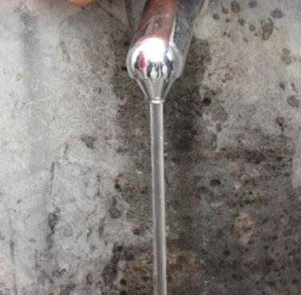
La Source…

Slide 27
L’arrivée des pèlerins

Slide 28
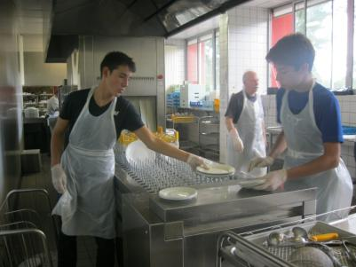
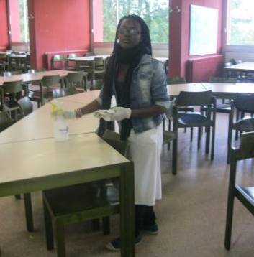
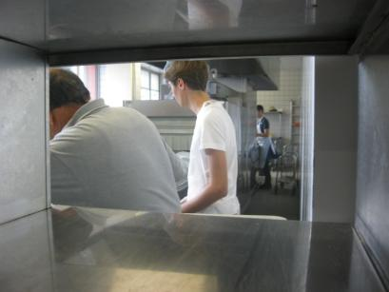
2ème Groupe -Notre temps de service à la Cité Saint Pierre

Slide 29
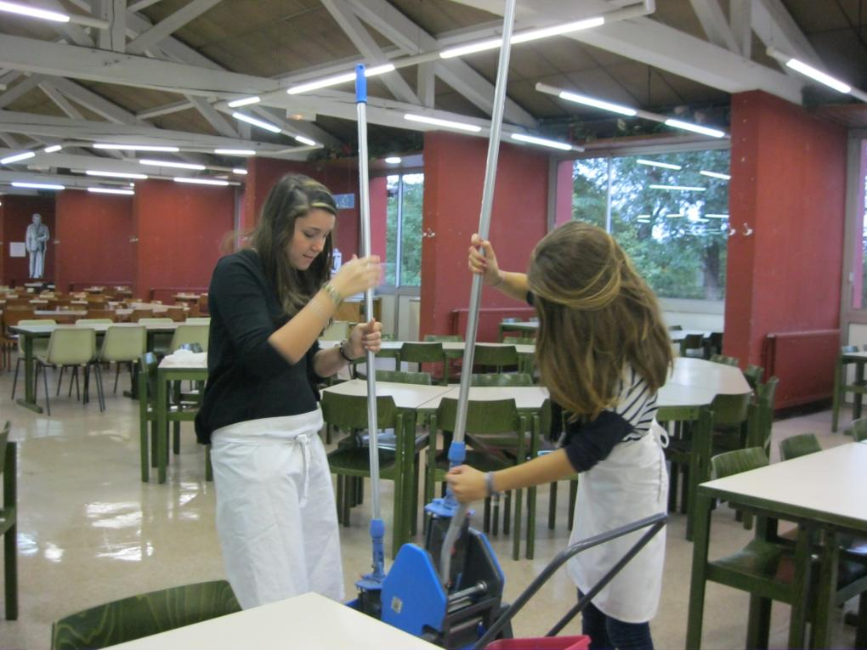
Les filles en salle
Les filles en salle…….
Comment ça marche ?!?

Slide 30
Les garçons à la plonge….

Slide 31
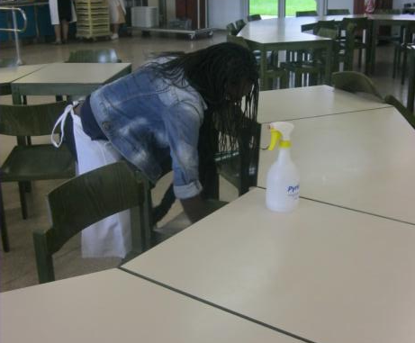
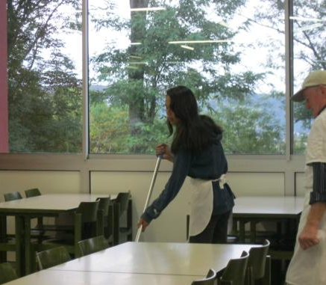
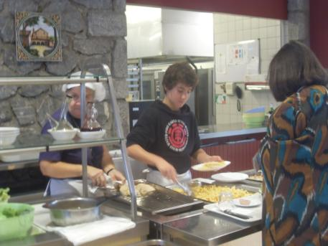
On est pas là pour papoter !

Slide 32
Notre enquête auprès des pèlerins dans les sanctuaires
Vous souvenez vous d’un service que vous avez rendu qui vous a apporté du bonheur?
Racontez

Slide 33
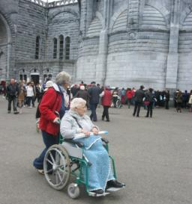
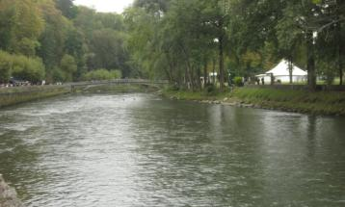
Témoignages
« Je travaille dans un hôpital et j’aide les malades. »
« Durant les confessions j’aide les personnes en fauteuils roulants, je leur parle. »
« Je baigne les personnes malades dans les piscines, je les accompagne durant cette étape. »

Slide 34
« J’ai 91 ans, je suis très croyante et j’accompagne tous les ans une amie (92 ans) à Lourdes depuis 10 ans car elle a une grave maladie. C’est une miraculée, c’est Marie qui l’a sauvée »
« J’ai accueilli une amie d’amie dans mon petit appartement. Je rends service dès que je le peux. »

Slide 35
Voyez-vous dans le sanctuaire des personnes qui rendent service ?
Quels services vous touchent le plus ?

Slide 36
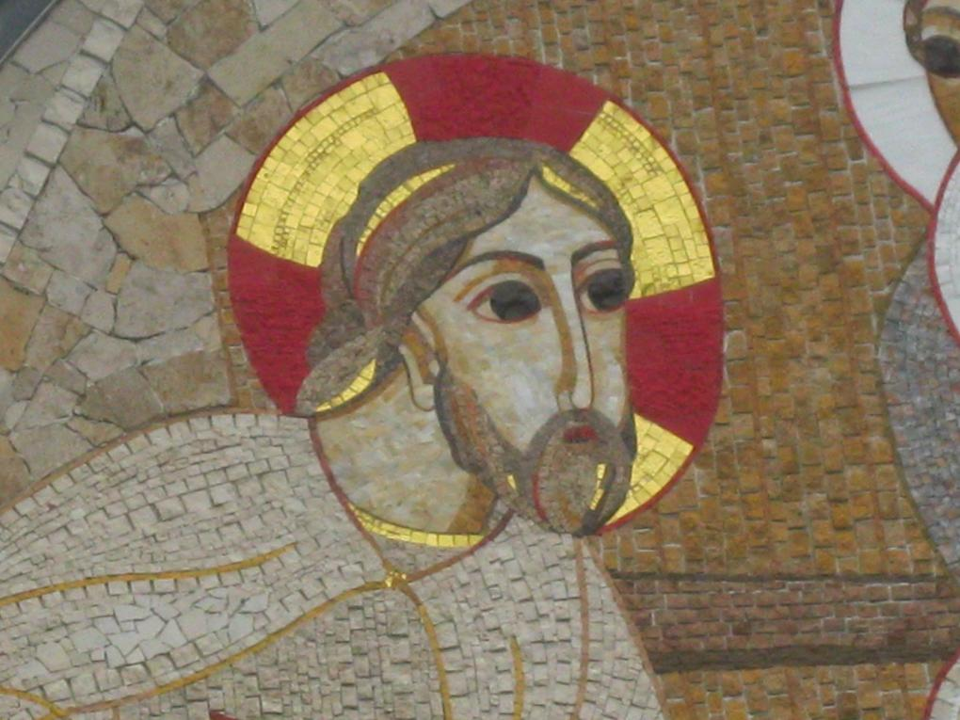
Les réponses
Oui, il y a des hospitaliers qui aident les personnes handicapées, des bénévoles.
2. Oui, moi-même, je suis infirmière. Je suis retraitée et j’aide quand même les gens en allant les soigner chez eux. Je le fais parce que ça me fait plaisir.
3. Je trouve très touchant les personnes qui aident les personnes handicapées à se baigner dans la piscine.

Slide 37
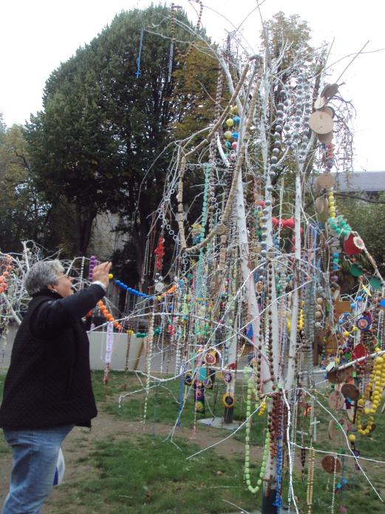
Foi
Nous aide à trouver
notre voie

Slide 38
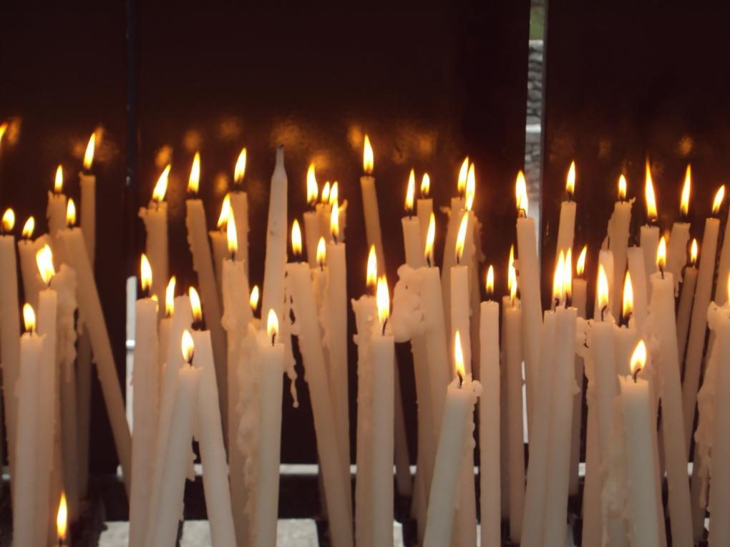
Lumière
Éclaire notre chemin

Slide 39
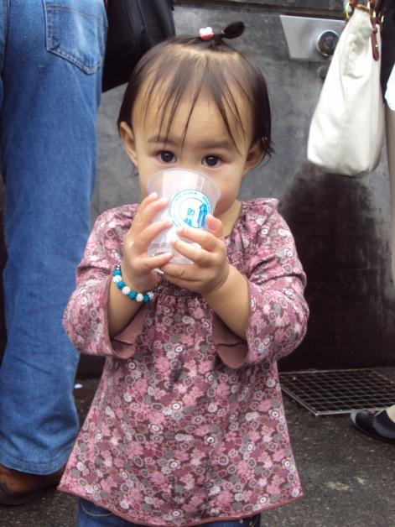
Source
Alimente la vie de tous les jours

Slide 40
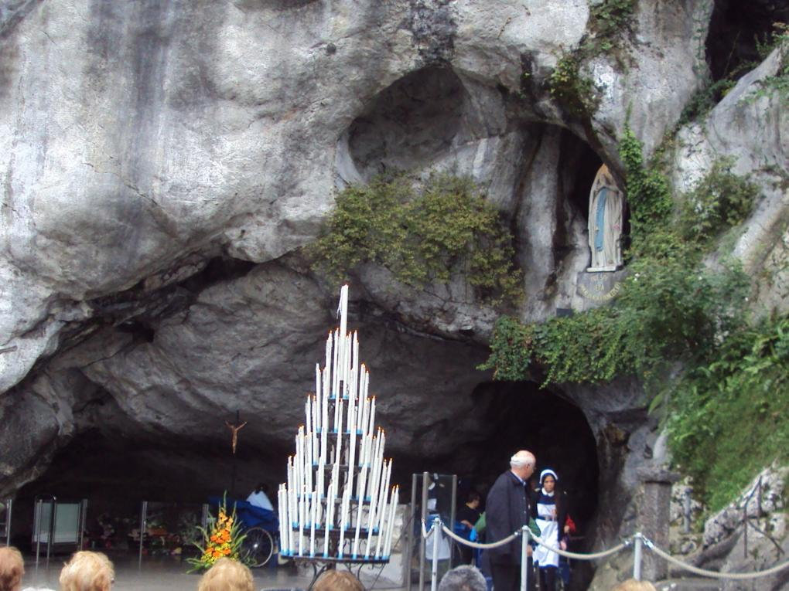
La Grotte de Massabielle
Permet de prier et de voir la source
où Marie est apparue

Slide 41
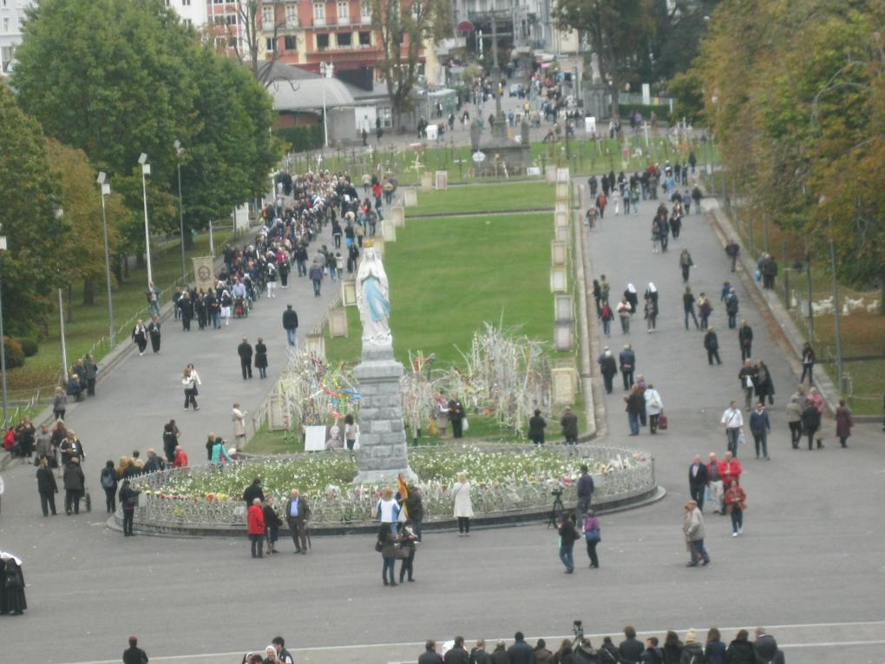
Pélerins
Voyagent pour prouver leur foi

Slide 42
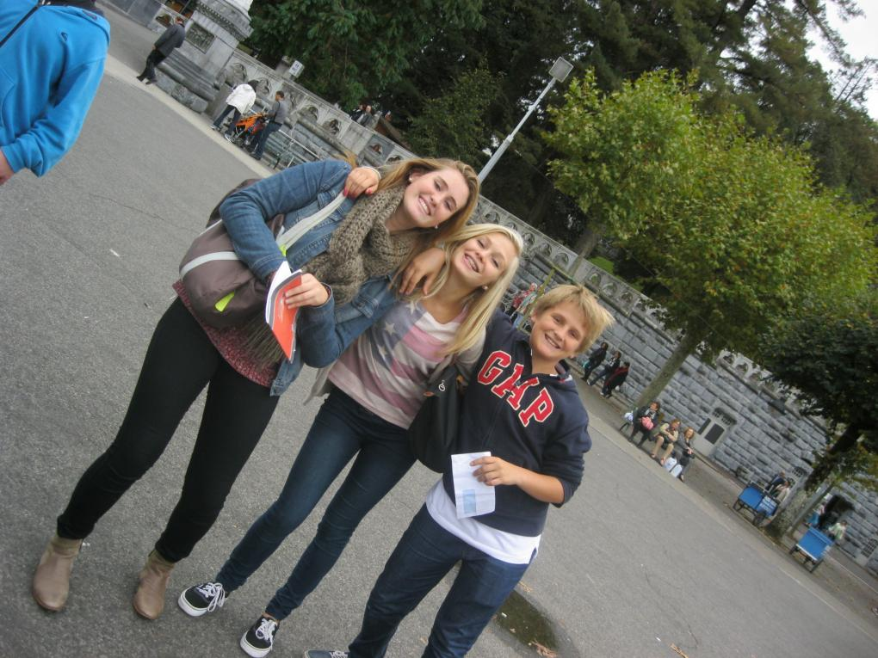
Joie
Être ensemble pour oublier nos soucis

Slide 43
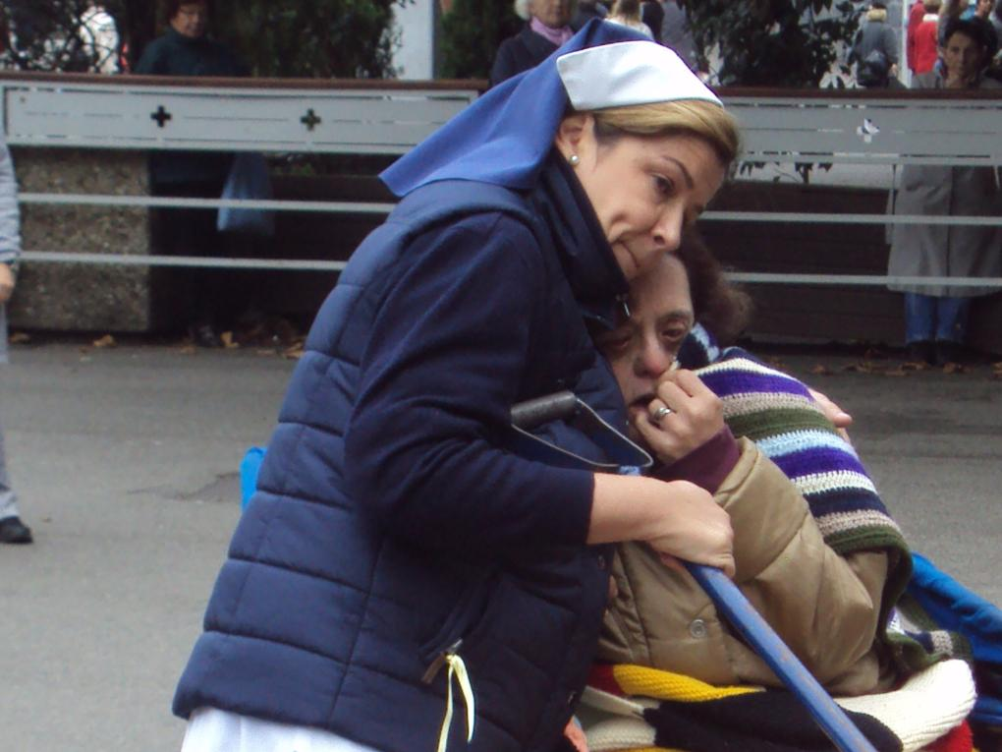
Entraide
Pour un monde plus solidaire
Osons la rencontre

Slide 44
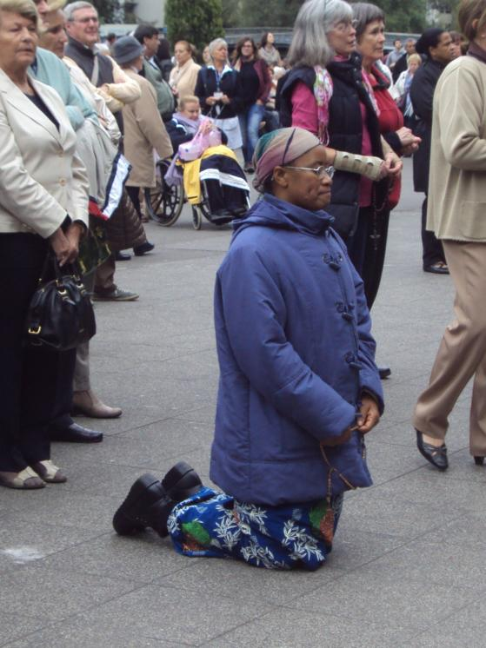
Prière
Nous rapproche tous les jours de Dieu

Slide 45
Dans le désordre... Eglantine, Kevin, Sarah, Maxence, Pauline, Nicolas, Barbara, Mathieu, Agathe, Anicet, Victoria, Martin, Amélie, Matthias, Roxane, Raphaël, Eloïse.

